Slide 1
110學年度第二學期國立臺南高商自主學習成果報告 動物肢體動態之研究與其動畫實作
廣二甲 吳紫瑄
指導老師：余佩玲

Slide 2
及
動 機
．好奇動物行動時肢體是怎麼運動的
．對動畫有興趣
動物動畫
目 的
．了解動物的肢體動態
．學習動畫製作
．將兩者結合並完成作品

Slide 3
日程規劃
第1週
第4-6週
第7週
第2-3週
第8-10週
第11-13週
第14週
第15-16週
第18-19週
動態
研究
(貓)
動態
研究
(鳥)
開
學
第一次
段考
動畫
學習
動畫實作
分鏡/線稿
第二次
段考
動畫實作
上色/完成
成果展
準備

Slide 4
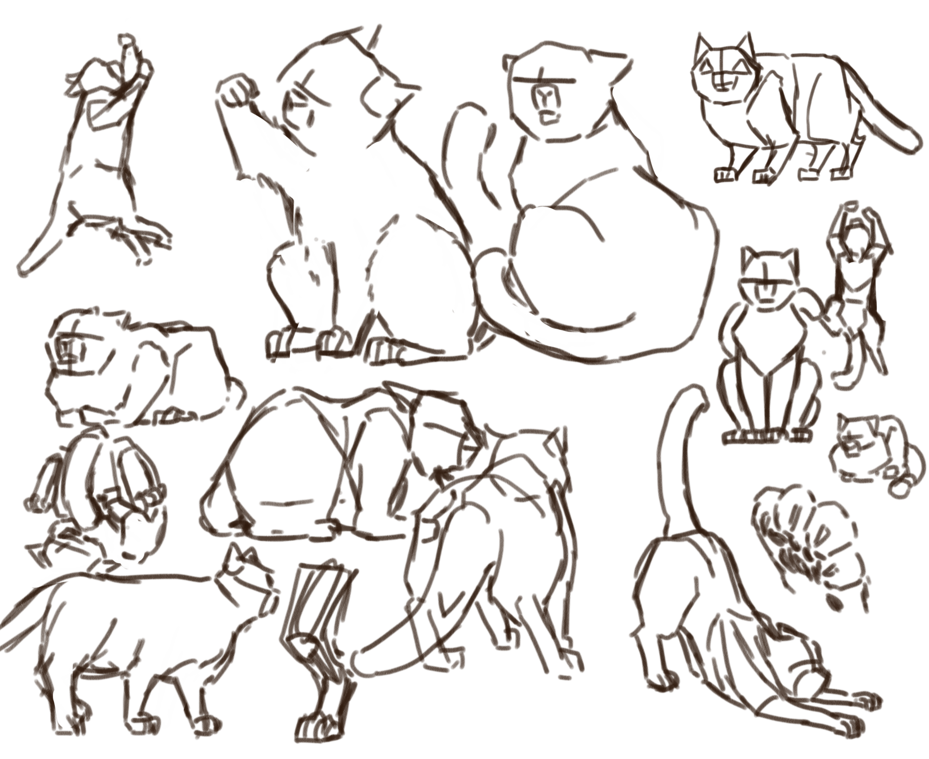
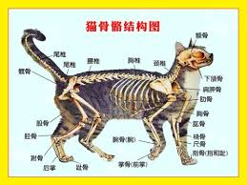
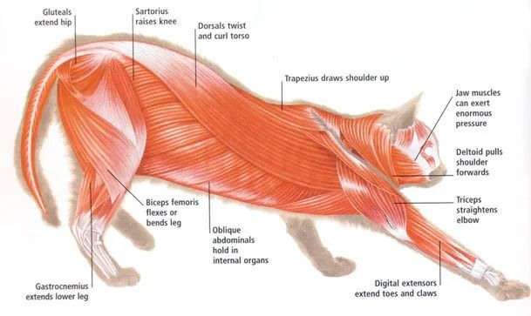
動物肢體動態研究
．動物肌肉及骨骼了解
．動物抓形塑寫
．肢體動態相關資料尋找
．動態練習

Slide 5
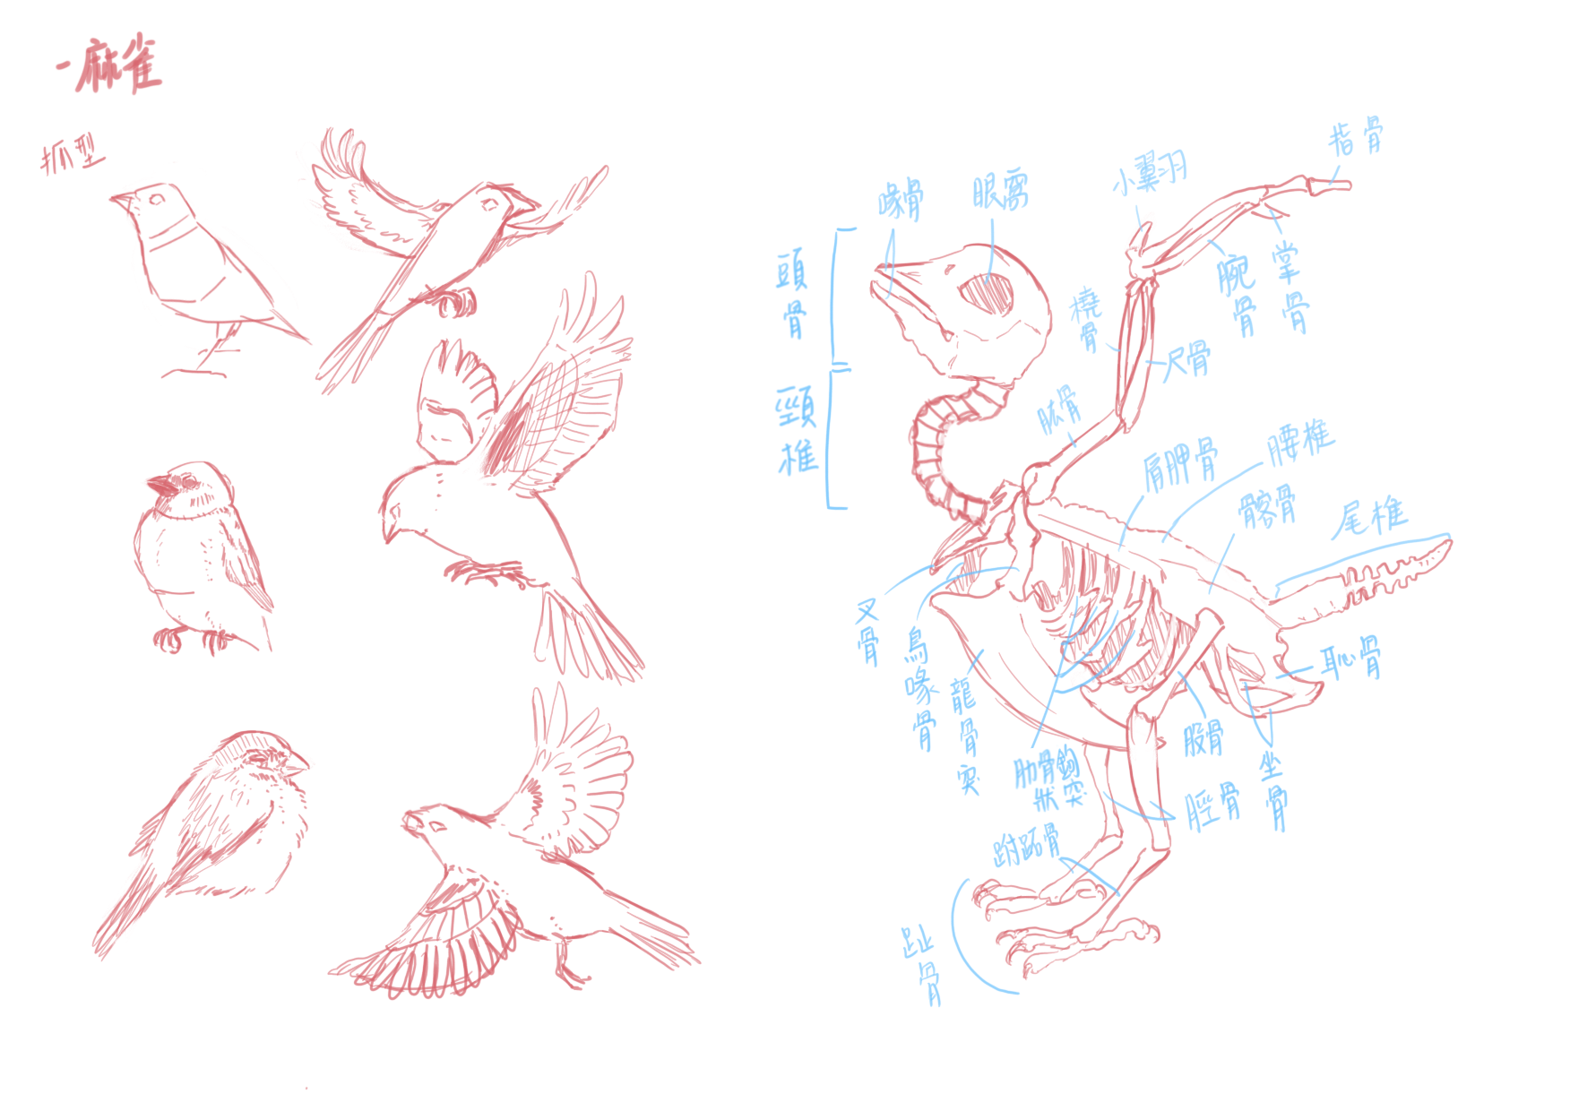
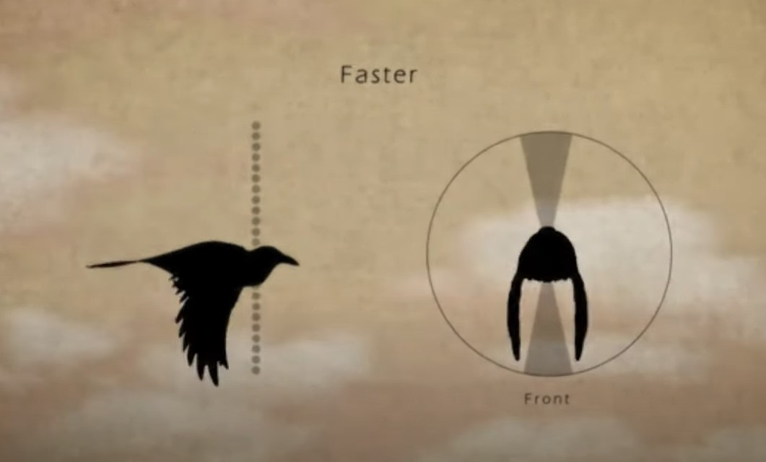
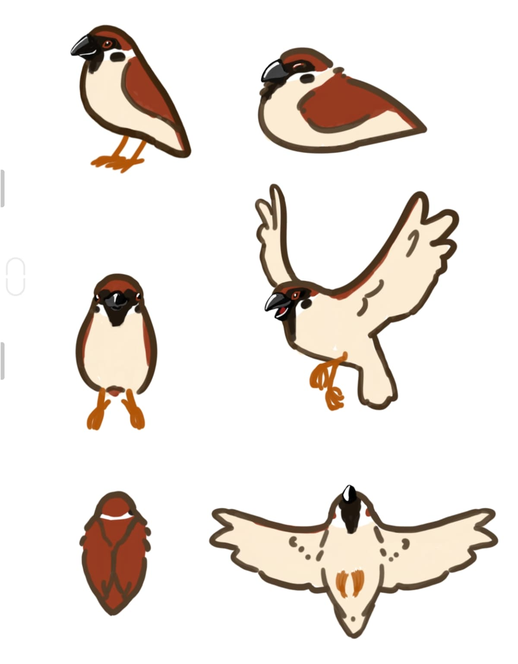
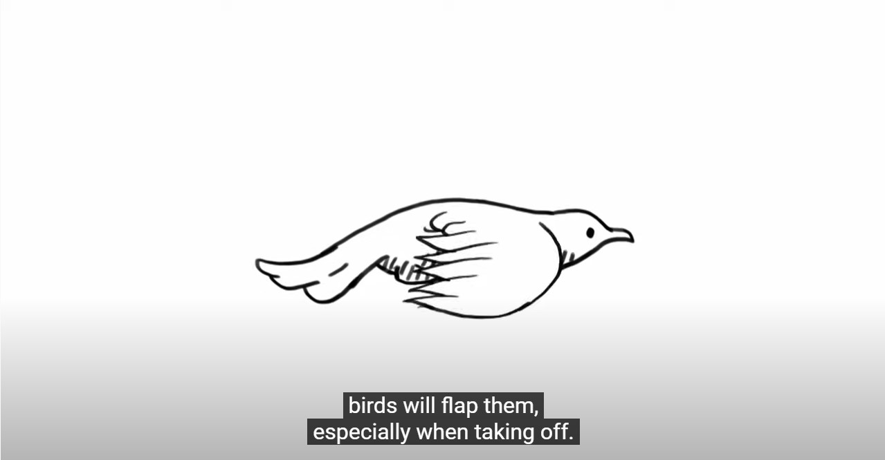
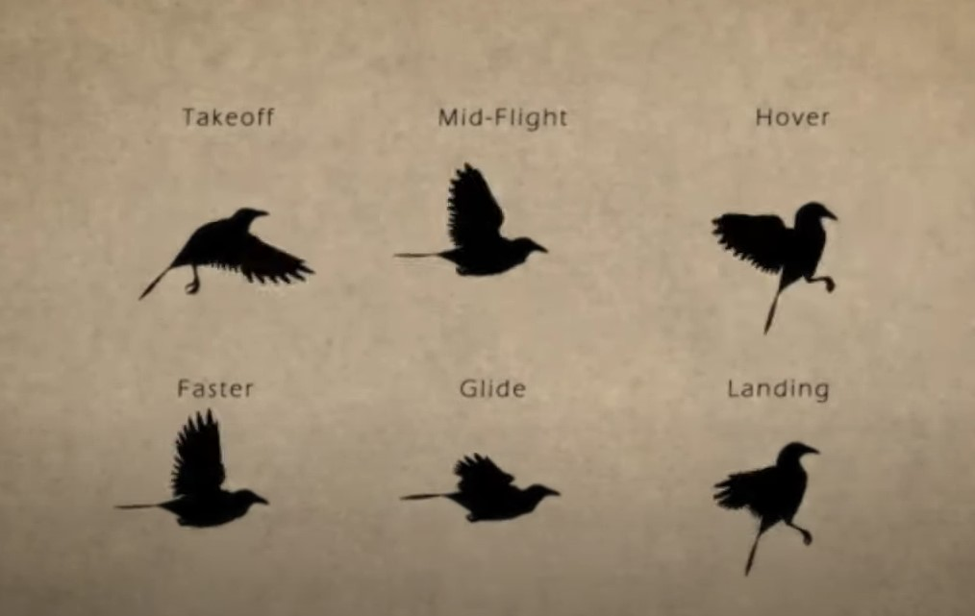
動物肢體動態研究

Slide 6
動畫學習
．尋找動畫相關知識
．學習軟體使用
．動畫實作

Slide 7
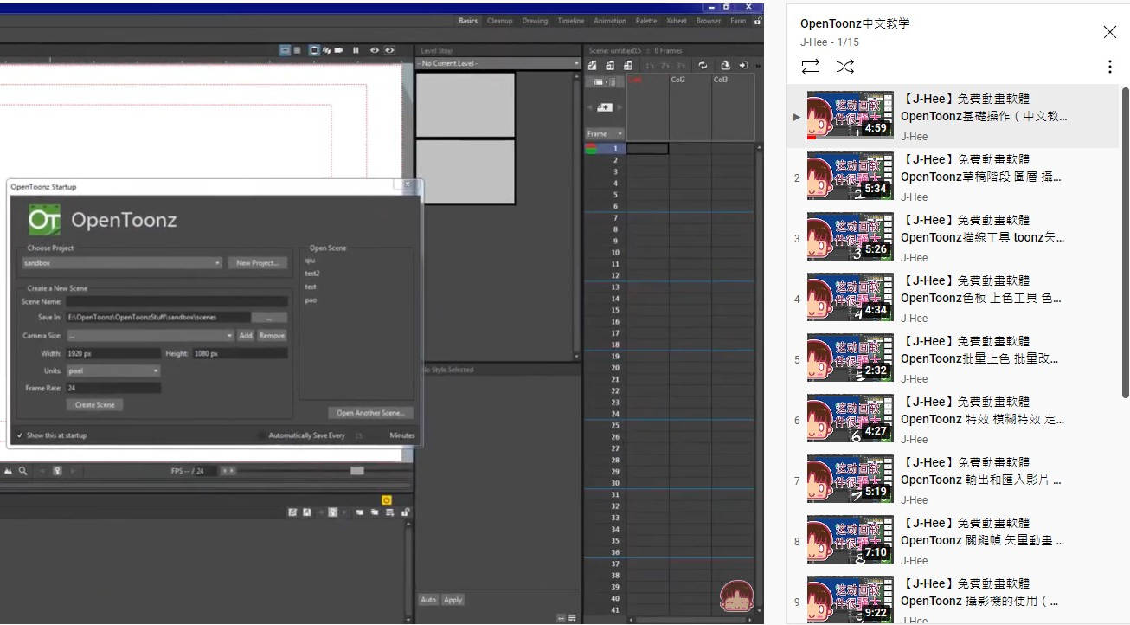
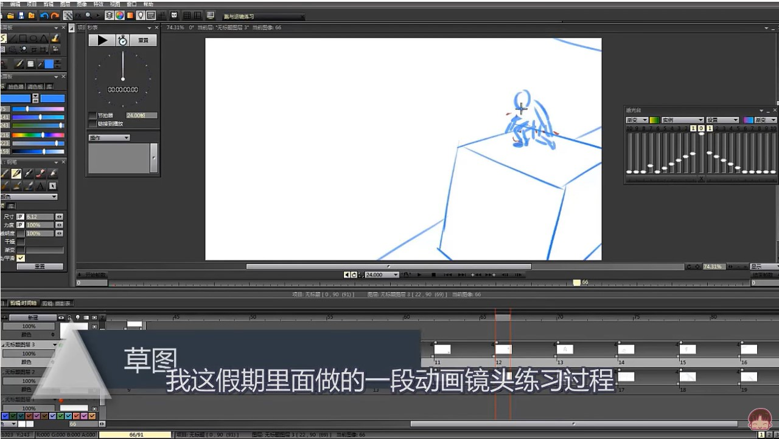
動畫學習

Slide 8
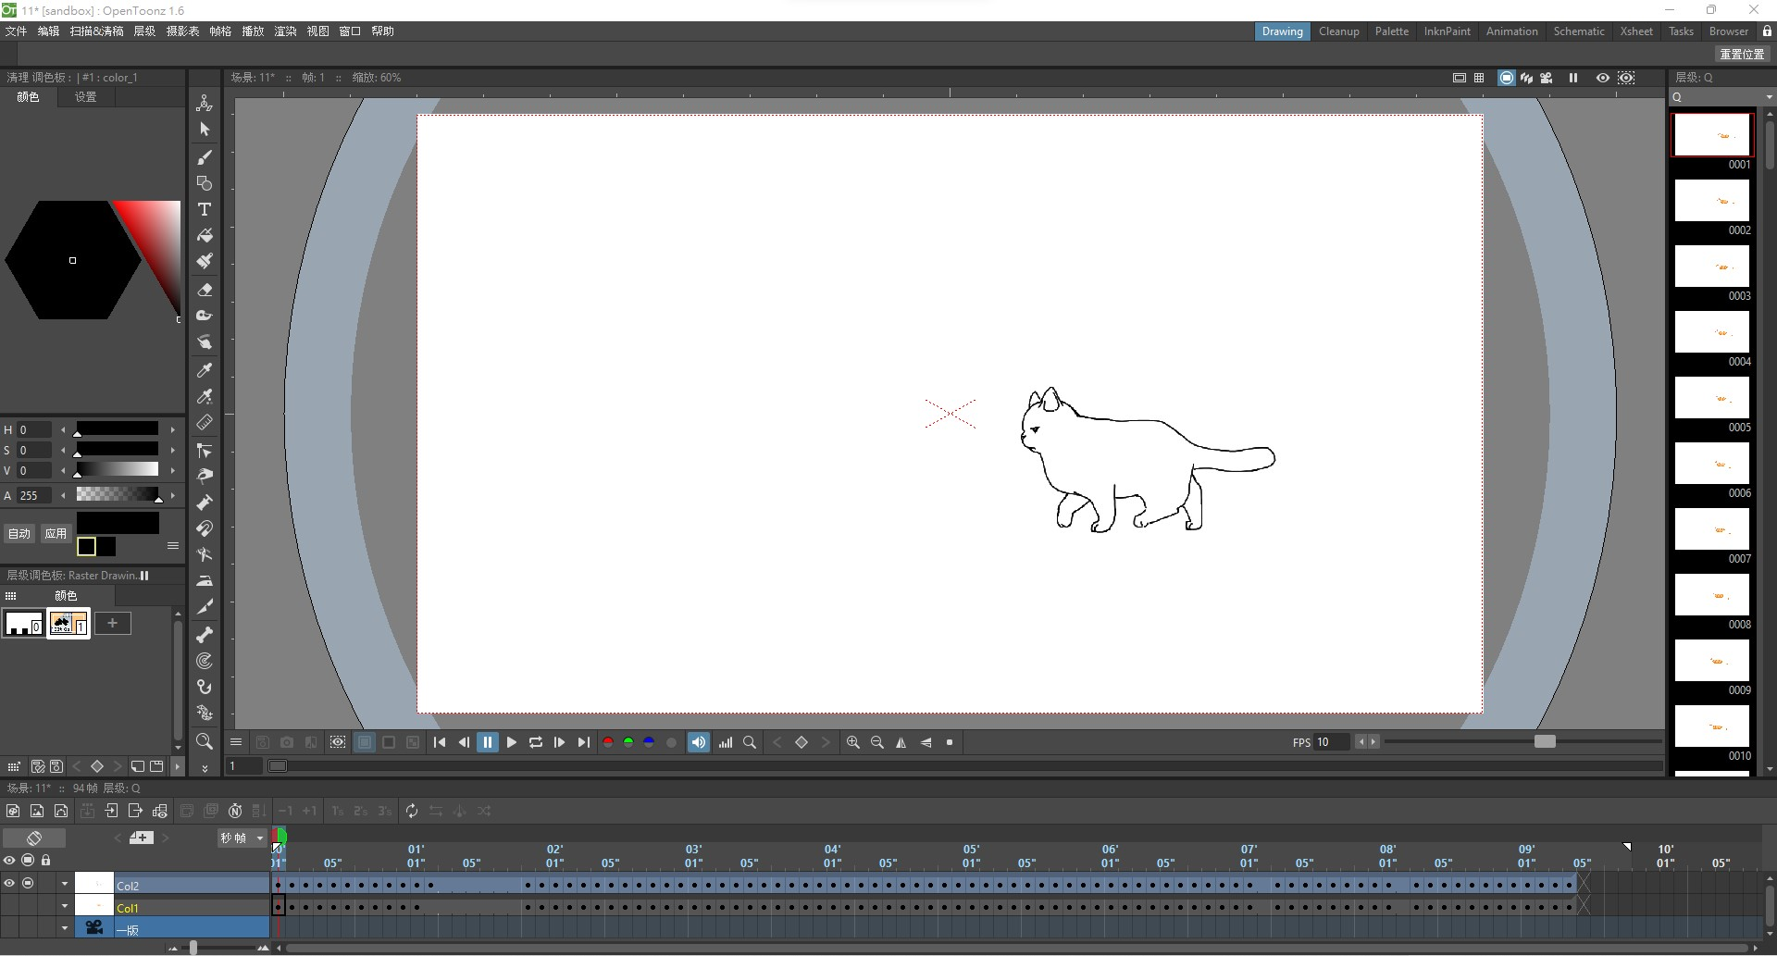
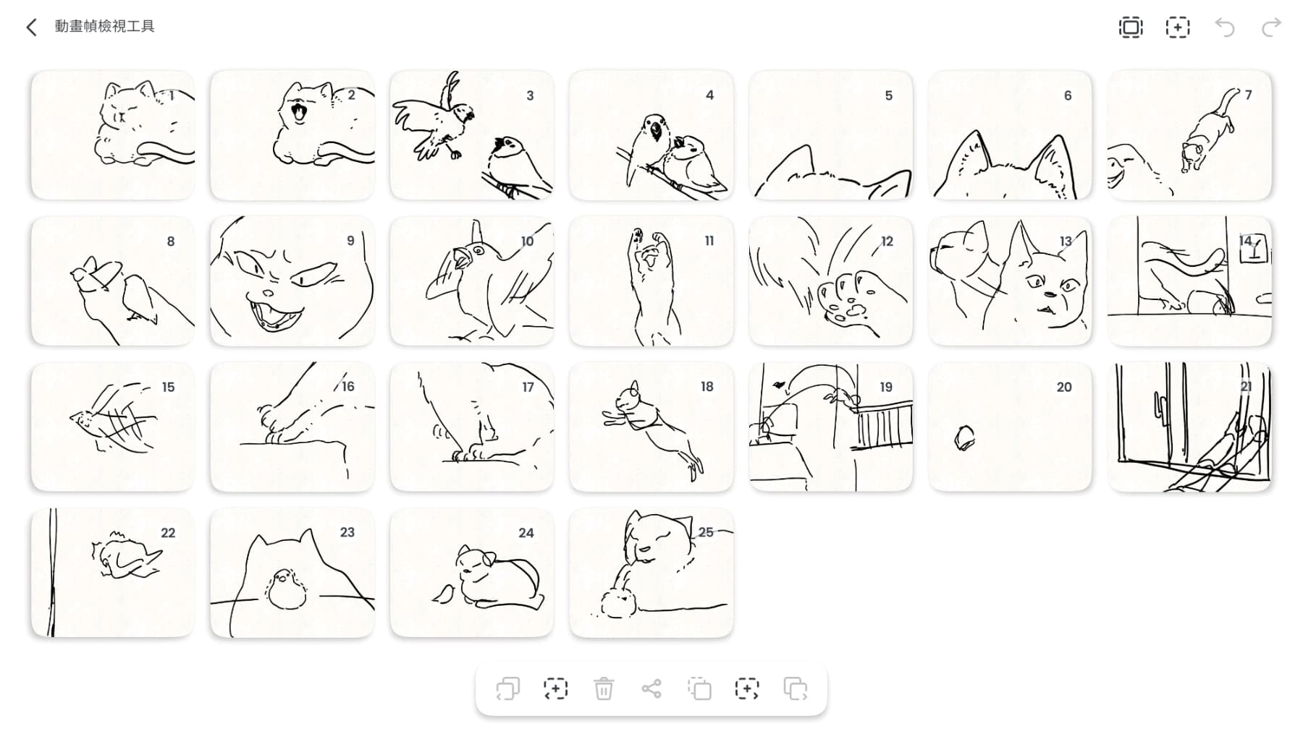
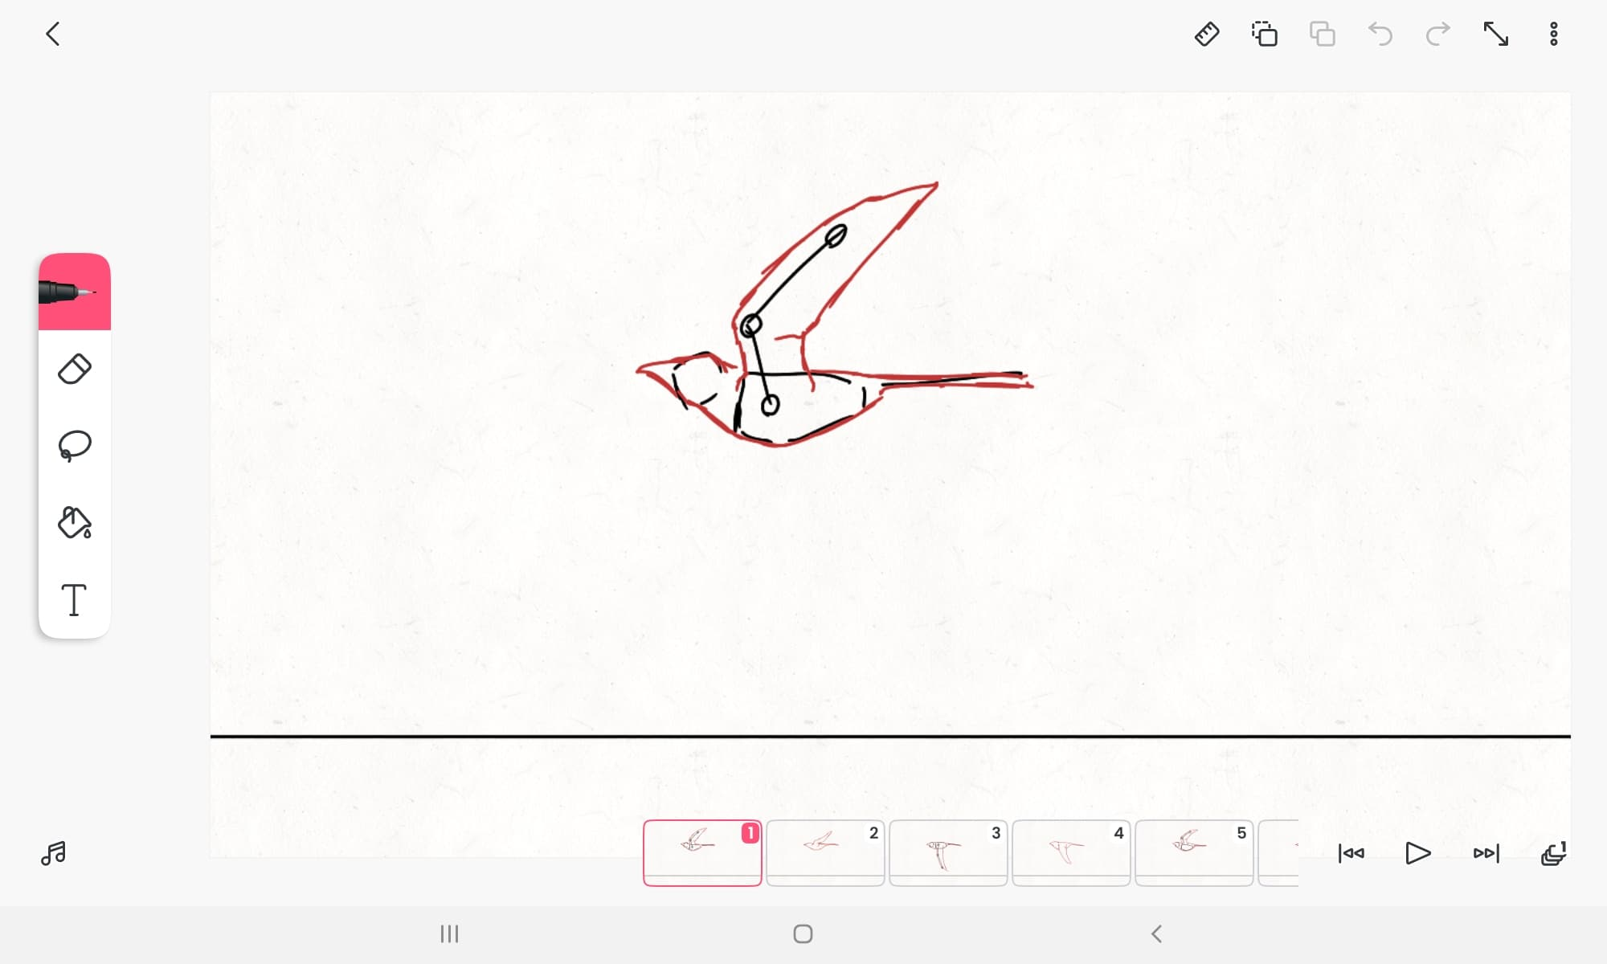
動畫學習

Slide 9
學習成果

Slide 10
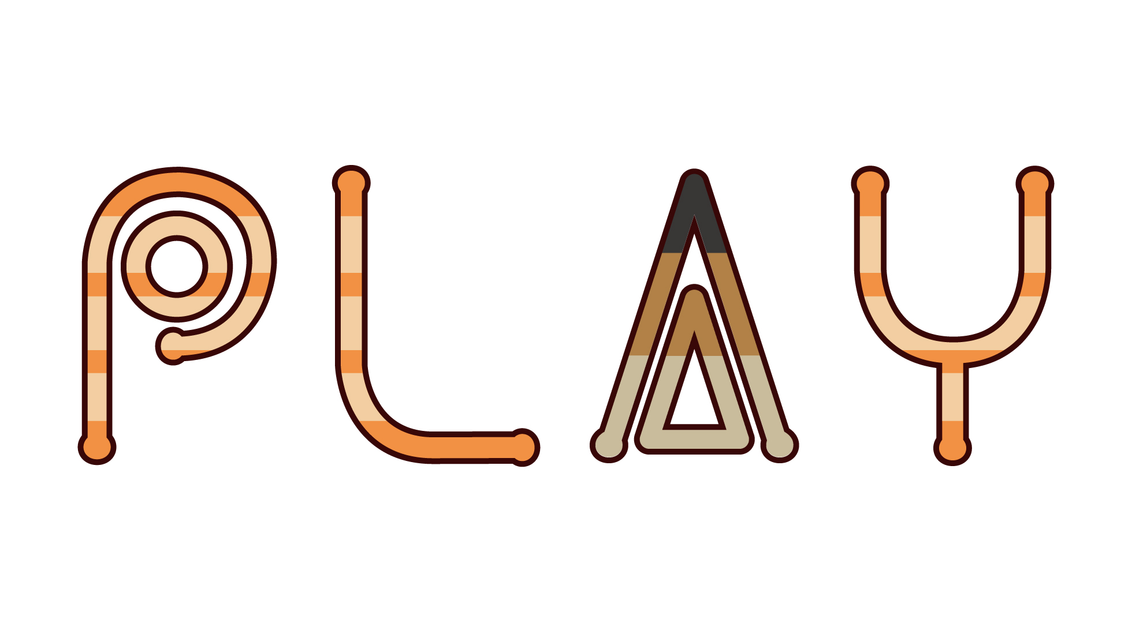
成果展示
．麻雀毛色
．橘貓條紋

Slide 11
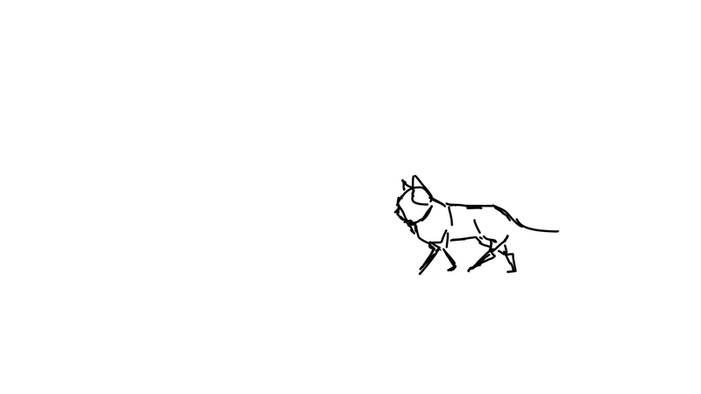
成果展示
．草稿

Slide 12
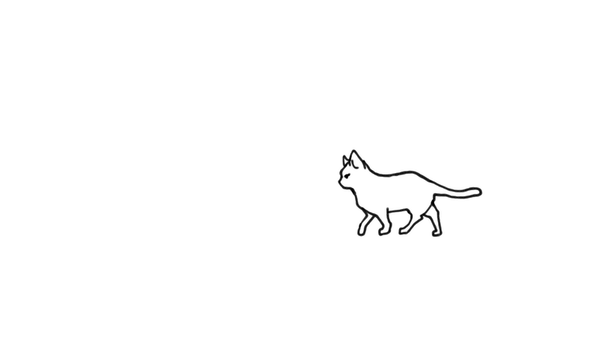
成果展示
．第一版

Slide 13
作品反思
．畫面不夠流暢
．角色不夠穩定
．肢體運動不夠自然
．畫面單調

Slide 14
心得感想
在這次自主學習之前我完全沒有真正的製作過動畫，所以這次的自主學習對我來說也就是挑戰新事物，面對不熟悉的東西時我一度很茫然，但在尋找並吸收了大量相關的資訊之後，我終於成功地完成了這個小短片「ＰＬＡＹ」
雖然因為沒有預留太多的製作時間所以我只完成了十秒左右，在製作中我也遇到了許多問題，像是不知道如何更換筆刷、新建圖層等，所幸最後透過網路的力量也都成功解決了！
多虧這次自主學習我可以嘗試我想嘗試已久的動畫製作，我真的獲益良多。

Slide 15
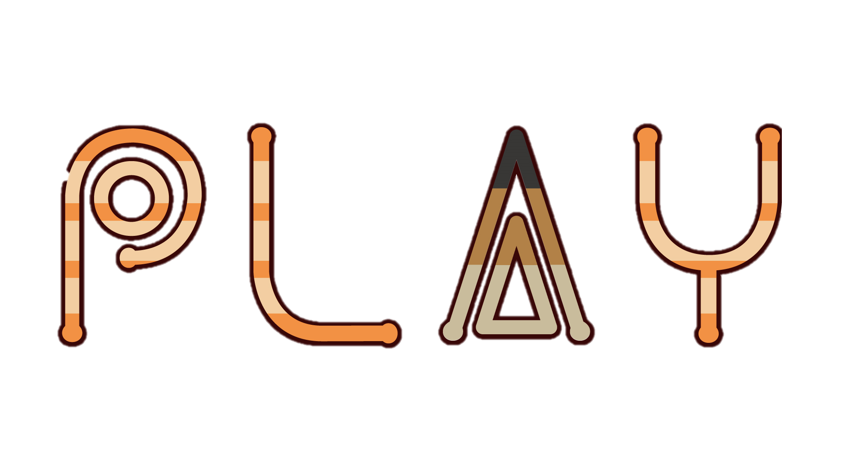
ＴＨＥ
ＥＮＤ

